Slide 1
worldbibleplans.com/languages/armenian/index.html
Քայլ առ քայլ հրահանգներ

Slide 2
Որպես քրիստոնյա՝ երբեւէ կարդացե՞լ ես ամբողջ Աստվածաշունչը։
Ինչու ոչ?
Ոչ
Ի՞նչ եք կարծում, կարեւոր է որպես քրիստոնյա կարդալ ամբողջ Աստվածաշունչը
Ոչ
Այո
Արդյո՞ք դա օգտակար էր քո կյանքի համար։
Այո
Օգտագործե՞լ եք ընթերցանության պլանը։
Այո
Ոչ
Այո
Ոչ
Չափազանց ձանձրալի է։
Ի՞նչն է խանգարում ձեզ կարդալ ամբողջ Աստվածաշունչը:
Չափազանց վախեցնող է։ Դա մեծ դժվար գիրք է կարդալը։
Ինչու ոչ? Արդյո՞ք ընթերցանության պարզ ծրագիրը կօգներ օգուտներ քաղել։
Արդյո՞ք ընթերցանության պլանը առաջադրանքն ավելի կառավարելի դարձրեց։
Արդյո՞ք ընթերցանության պլանը ավելի կառավարելի կդարձներ առաջադրանքը։
Ոչ
Այո
Չափազանց շատ ժամանակ է պահանջվում։
Պլանները, ներառյալ սուրբ գրությունները, չափազանց թանկ են։
Այո
Այո
Այո
Այո
Ոչ
Այո
WBP-ն տրամադրում է անվճար պլաններ բազմաթիվ թեմաներով, ինչպիսիք են ժամանակագրական, M'Cheyne եւ այլն, որպեսզի ավելացնենք որոշակի բազմազանություն
WBP-ն ունի անվճար Աստվածաշնչի ընթերցանության պլաններ, որոնք աջակցում են օրական 5 րոպեից մինչեւ 60 րոպե կամ շաբաթական ցանկացած օր պարտավորություն։
WBP-ն տրամադրում է անվճար պլաններ հեշտ ընթերցվող թարգմանություններով: Նույնիսկ ամենամեծ առաջադրանքները դառնում են իրագործելի, երբ բաժանվում են փոքր, հեշտ կառավարվող քայլերի։
WBP-ում մենք հավատում ենք, որ Աստվածաշունչը կարդալը հսկայական օգուտ է բերում մեր բոլոր կյանքին։
Ի՞նչ ծրագիր եք օգտագործել։ WBP-ն ունի ընտրության հսկայական բազմազանություն:
Փորձեք անվճար պլանը WBP-ում
Եթե փորձել եք կարդալ Աստվածաշունչը, այցելեք մեզ https://worldbibleplans.com/languages/Armenian/index.html կայքում եւ ստեղծեք անվճար Աստվածաշնչի ընթերցանության ծրագիր։ Ընտրեք տարբեր լեզուներից, թարգմանություններից, ժամանակային պարտավորություններից, թեմաներից եւ էլեկտրոնային գրքերի ձեւաչափերից: Դա շատ պարզ է։ Կազմեք պլան, WBP-ն ստեղծում է այն, եւ 1 օրից պակաս ժամանակահատվածում դուք ստանում եք հղում ներբեռնելու ձեր մաքսային անվճար պատրաստված Աստվածաշնչի ընթերցանության պլանը սուրբ գրություններով կամ առանց դրա: Արդյո՞ք մենք նշեցինք, որ ամեն ինչ անվճար է:

Slide 3
Բարի գալուստ Աստվածաշնչի համաշխարհային ծրագրեր
Պարզ է հետեւել քայլ առ քայլ հրահանգներին, սլայդների ձեւաչափով, պատրաստել ձեր հարմարեցված Աստվածաշնչի ընթերցանության պլանը:

Slide 4
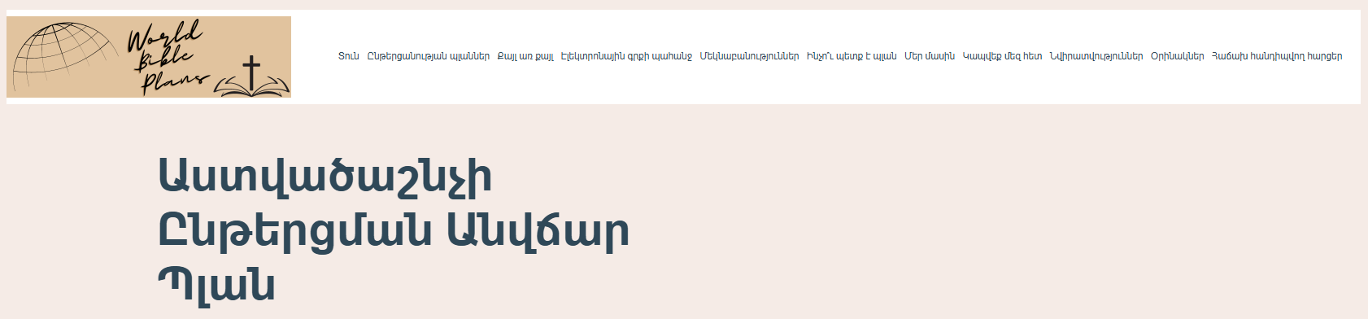
Նավարկեք դեպի էլեկտրոնային գրքի հարցման էջ

Slide 5
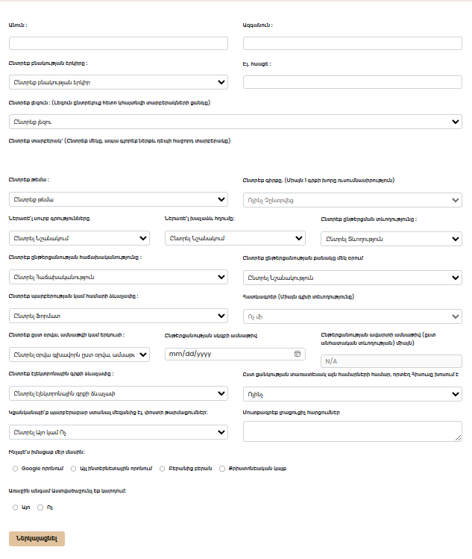
Սա Հարցման ձեւն է - Մենք կբաժանենք այն հետեւյալ սլայդներում

Slide 6
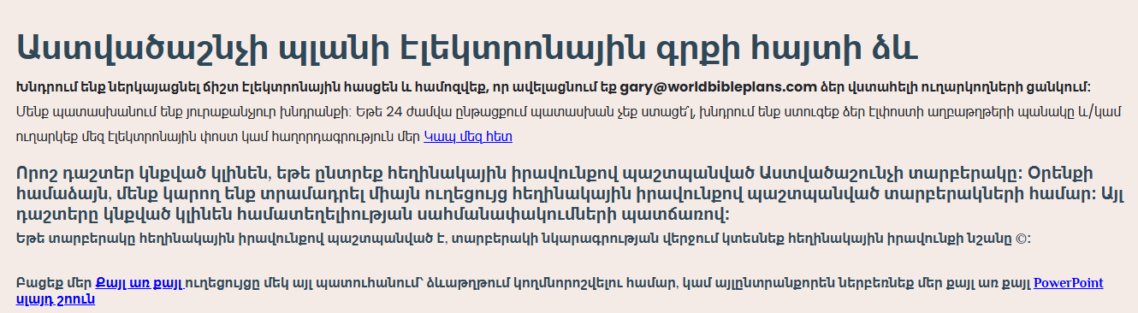
Ձեւի մեխանիկան
Կարեւոր է, որ ձեւը լրացնեք ձախից աջ եւ վերեւից ներքեւ
  Եթե լրացնեք ձեւի բաժինը, այնուհետեւ փոփոխություն կատարեք արդեն ընտրած դաշտում, բոլոր ընտրությունները կվերադառնան լռելյայն եւ դուք կկորցնեք ձեր կատարած ընտրությունը:
    Օրինակ՝ եթե ընտրեք տարբերակը եւ լրացնեք մնացած ձեւը, այնուհետեւ վերադառնաք եւ փոխեք տարբերակը, ապա ստիպված կլինեք նորից լրացնել բոլոր հետագա դաշտերը

Slide 7
Ձեւի տրամաբանական կանոնները
Կախված ձեր ընտրությունից՝ որոշ ընտրանիներ անհասանելի կդառնան
  Երբեմն ամբողջ անկումը ներքեւ
  Երբեմն միայն ընտրությունը drop-down ներքեւում
    Օրինակ՝ եթե ընտրում եք հեղինակային իրավունքով պաշտպանված տարբերակը, մենք չենք կարող տրամադրել սուրբ գրությունները, միայն ուղեցույց։
      Ընտրել գիրքը կողպված կլինի
      Ներառել սուրբ գրությունները կկողպվեն
        Ոչ. Տրամադրել ուղեցույց միայն կլռելյայն կլինի
      Ներառել խաչաձեւ հղումները կկողպվեն
      Ընտրել պարբերություն/հատվածը կկողպվի
      Ընտրեք էլեկտրոնային գրքի ձեւաչափը կողպված կլինի
        PDF աղյուսակը կլռելյայն
      Ընտրովի տառատեսակը հատվածների համար, որտեղ խոսում է Հիսուսը կողպված կլինի

Slide 8
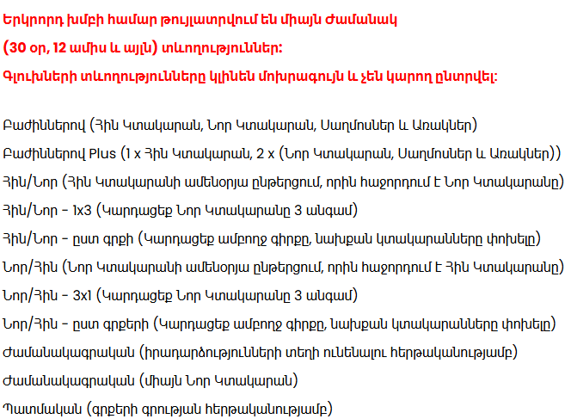
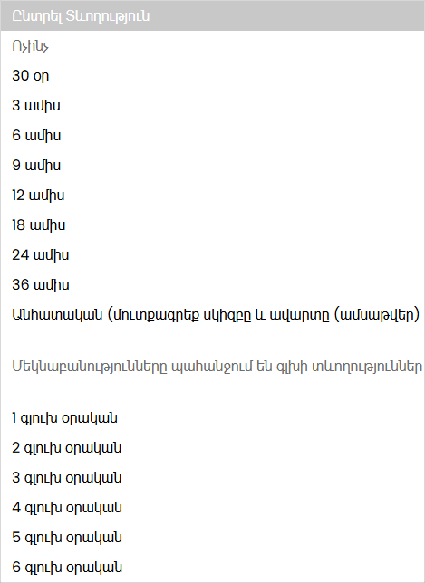
Ձեւի տրամաբանական կանոնները շարունակվում են
Another example: If you select a theme from the second group…
Գլուխների տեւողությունը Duration dropdown-ում կլինի մոխրագույն եւ անընտրելի։
Մեկնաբանությունը կփակվի

Slide 9
Ձեւի տրամաբանական կանոնները շարունակվում են
Երբեմն բազմակի ընտրությունը որոշում է, թե արդյոք մեկ այլ ընտրություն կողպված է
  Որպեսզի մեկնաբանությունը ընտրելի լինի.
    Տարբերակը չի կարող հեղինակային իրավունքով պաշտպանված լինել
    Թեման պետք է լինի թեմաների առաջին խմբում
    Տեւողությունը պետք է լինի գլխի տեւողությունը
  Որպեսզի ընտրեք պարբերության կամ հատվածի ձեւաչափը ընտրելի.
    Տարբերակը չի կարող հեղինակային իրավունքով պաշտպանված լինել
    Սուրբ Գիրքը պետք է լինի Այո
    Ներառել խաչաձեւ հղումները պետք է շրջանցվեն կամ խաչաձեւ հղումներ չպետք է ընտրվեն

Slide 10
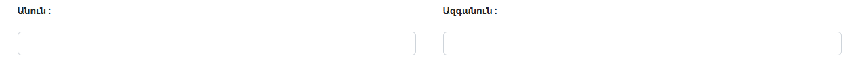
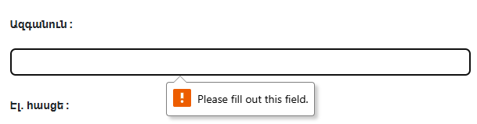
Պատմեք մեզ, թե ով եք դուք
Այս դաշտերը պարտադիր են
  Ցանկացած պարտադիր դաշտ, որը չի լրացվել / ընտրվել է, սխալ կառաջացնի ներկայացնելիս, եւ դուք ստիպված կլինեք լրացնել դաշտը

Slide 11
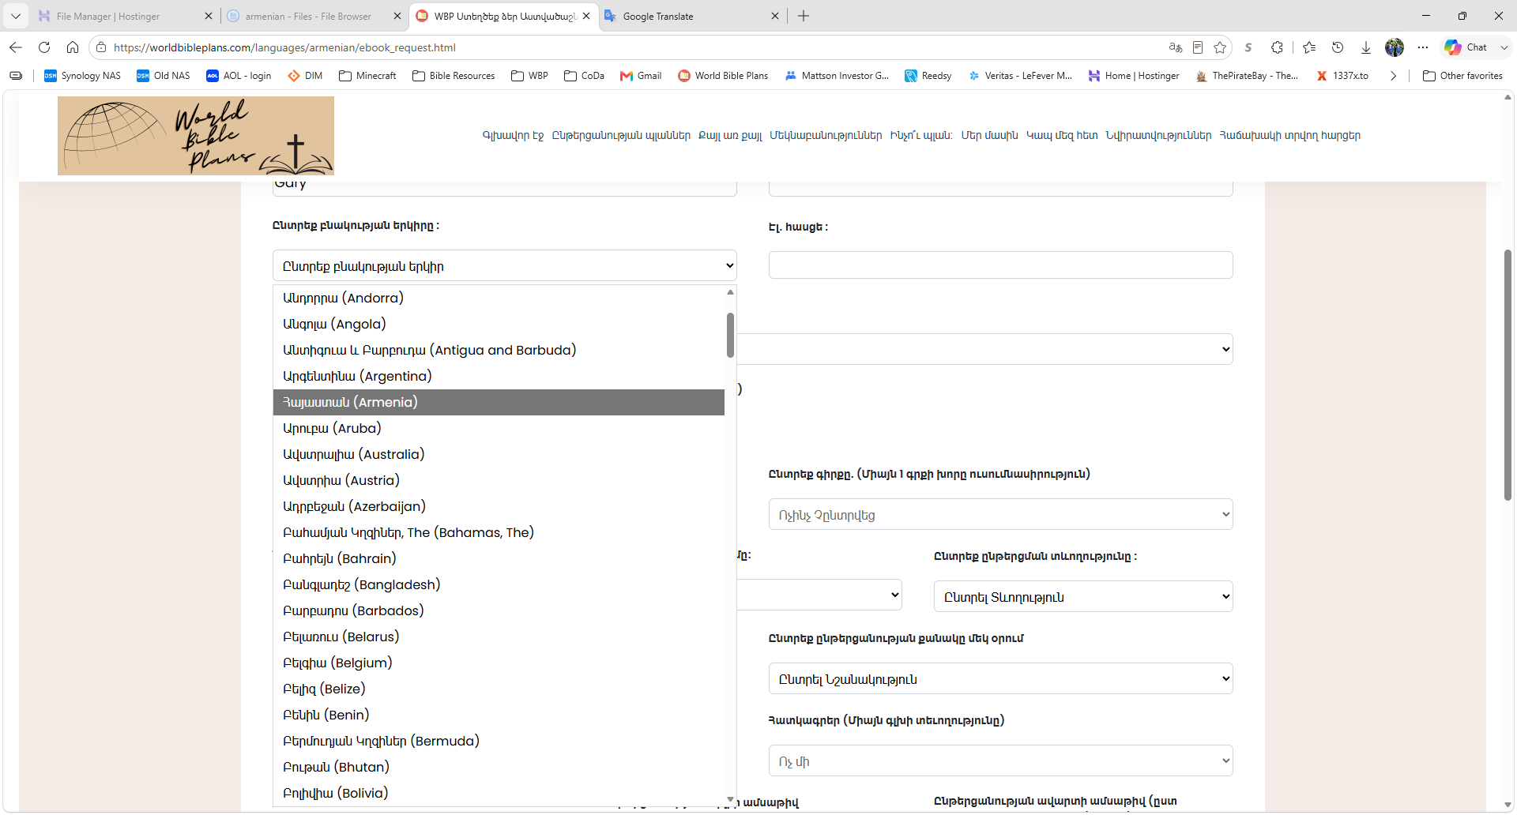
Ընտրեք ձեր բնակության երկիրը իջնող ցուցակից
Սեղմեք ներքեւում՝ բնակության երկրի ցանկը տեսնելու համար
  Ոլորեք դեպի ձեր բնակության երկիրը կամ
  Սկսեք տպել, որպեսզի ավելի արագ հասնեք ձեր բնակության երկիր
  Սեղմեք ձեր բնակության երկրի ընտրության վրա
    Հայաստանն այս օրինակում

Slide 12
Մուտքագրեք Ձեր էլփոստի հասցեն
Մեզ անհրաժեշտ է ձեր էլփոստի հասցեն՝ ձեզ ընթերցանության պլան ուղարկելու համար կամ հղում՝ ձեր հատուկ մշակված Աստվածաշնչի ընթերցանության պլանը ներբեռնելու համար: Եթե դուք չխնդրեք մեզ, երբ դուք ներկայացնում եք ձեր հարցումը, WBP-ն ժամանակ առ ժամանակ կուղարկի նամակներ թարմացումներով, նոր թարգմանություններով եւ նոր պլաններով
Մենք երբեք չենք կիսվի ձեր էլփոստի հասցեով որեւէ մեկի հետ որեւէ պատճառով

Slide 13
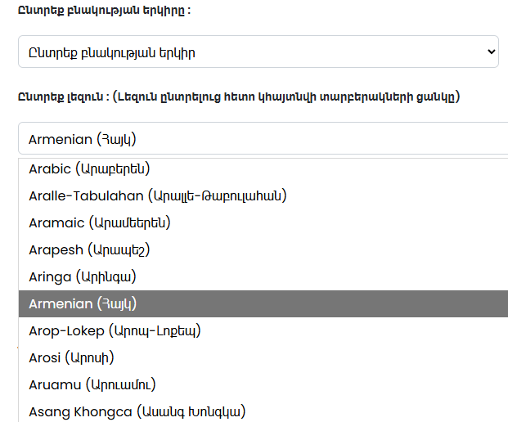
Ընտրեք ձեր լեզուն
Լեզվի ցանկը տեսնելու համար սեղմեք ներքեւի վրա
  Ոլորեք ձեր լեզվի ընտրությանը կամ
  Սկսեք մուտքագրել, որպեսզի ավելի արագ հասնեք ձեր լեզվի ընտրությանը
  Սեղմեք ձեր լեզվի ընտրության վրա
    Անգլերենը այս օրինակում
Ձեր ընտրած լեզուն կորոշի Աստվածաշնչի այն տարբերակների ցանկը, որոնցից կարող եք ընտրել

Slide 14
Ձեր լեզվի ընտրության հետ կապված տարբերակների ցանկը ավտոմատ կերպով լրացվելու է
Տարբերակների ցանկը այբբենական կարգով է ձեր ընտրած լեզվով։ Կոնկրետ թարգմանության նկարագրությունը ձեզ ցույց կտա, թե արդյոք թարգմանությունը հետեւյալն է.
  Ամբողջական Աստվածաշունչը – 66 գիրք (Հին եւ Նոր Կտակարաններ)
  Ամբողջական Աստվածաշունչը x Ապոկրիֆ գրքերով (Հին եւ Նոր Կտակարանները որոշ Ապոկրիֆ գրքերով։ x-ը ներկայացնում է գրքերի քանակը։
  Միայն Նոր Կտակարան - Նոր Կտակարանի 27 գրքերը
  Նոր Կտակարանը այլ գրքերի հետ - Նոր Կտակարանի 27 գրքերը գումարած որոշ թվով Հին Կտակարանի գրքեր
  Միայն Հին Կտակարան – Հին Կտակարանի 39 գրքերը
  Բացակայում է x գիրք(ներ) – Որոշ թարգմանություններ բացակայում են գրքերից։ X-ը ներկայացնում է բացակայող գրքերի քանակը
  x Գրքեր – Որոշ թարգմանություններ ունեն սահմանափակ թվով գրքեր։ x-ը ներկայացնում է թարգմանության գրքերի քանակը

Slide 15
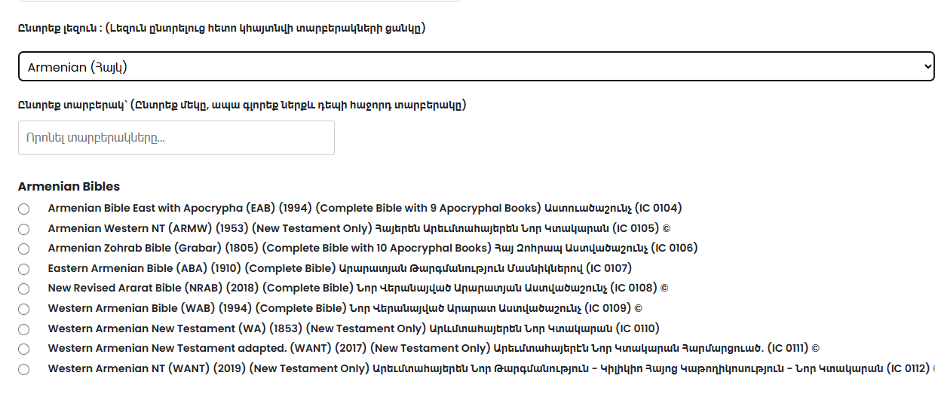
Սա օրինակ է, թե ինչ կարող եք տեսնել
Որոնեք ցուցակում՝ ընտրությունը նեղացնելու համար
(IC xxxx) ներքին կոդ է, որը մենք օգտագործում ենք Ձեր հարցման մշակման համար

Slide 16
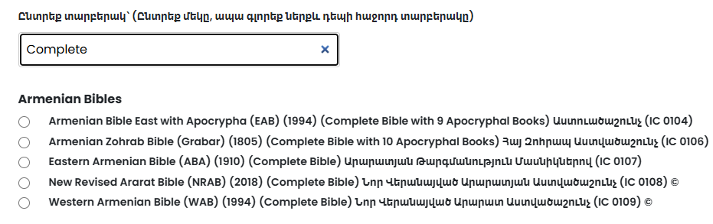
Որոնել ցանկում
Որոնեք ցուցակում՝ ընտրությունը նեղացնելու համար
Այս օրինակում ես փնտրեցի ցուցակի ներսում “Complete”

Slide 17

Հեղինակային իրավունքով պաշտպանված տարբերակներ
Ձեւի որոշ դաշտեր կկողպվեն, եթե ընտրեք հեղինակային իրավունքով պաշտպանված Աստվածաշնչի տարբերակը։ Օրենքի համաձայն՝ մենք կարող ենք տրամադրել միայն ուղեցույց հեղինակային իրավունքով պաշտպանված տարբերակների համար։ Դուք կտեսնեք հեղինակային իրավունքի խորհրդանիշը © տարբերակի նկարագրության վերջում։
Օրենքի համաձայն՝ մեզ չի թույլատրվում տրամադրել աստվածաշնչյան տեքստը Աստվածաշնչի տարբերակների համար ներկայիս հեղինակային իրավունքի ներքո։ Ցանկացած տարբերակ, որը գտնվում է ներկայիս հեղինակային իրավունքի ներքո, վերջում կունենա խորհրդանիշը ©։ Այս տարբերակների համար մենք կարող ենք տրամադրել միայն ուղեցույց։

Slide 18

Սեղմեք ձեր ընտրության սկզբում գտնվող ճառագայթային կոճակում
Այս օրինակում ես ընտրել եմ Armenian Zohrab Bible (Grabar) (1805) (Complete Bible with 10 Apocryphal Books)
  Նշում. Դուք կարող եք կատարել միայն մեկ ընտրություն յուրաքանչյուր հարցման համար: Եթե ցանկանում եք մի քանի տարբերակներ, դուք պետք է ներկայացնեք մի քանի հարցումներ

Slide 19
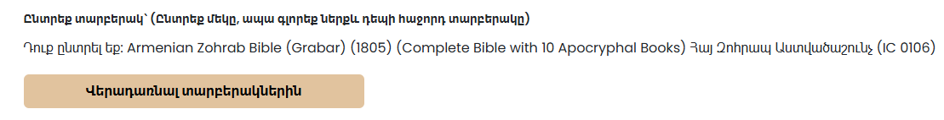
Իջնող ցուցակը կփակվի, եւ ձեւը ցույց կտա ձեր ընտրած տարբերակը
Դուք կարող եք փոխել Ձեր ընտրությունը՝ սեղմելով կոճակը
  Եթե դա անեք մնացած ձեւը լրացնելուց հետո, ապա ստիպված կլինեք նորից լրացնել ձեւը

Slide 20
Թեմաներ
Թեմաները տարբեր եղանակներ են տալիս սուրբ գրությունները կարդալու համար
  Որոշ թեմաներ ապահովում են ընթերցանության կարգը
    Ուղիղ (Ծննդոցից մինչեւ Հայտնություն)
    Ժամանակագրական կարգ
  Այլ թեմաներ ձեզ կենտրոնացնում են եզակի գաղափարի վրա կամ ինչ-որ իմաստալից ձեւով ներկայացնում սուրբ գրությունները
    Ժանրի վրա հիմնված
    Մ'Չեյն
  Որոշ թեմաներ ստիպում են ձեզ կենտրոնանալ մեկ գրքի կամ գրքերի ընտրության վրա
    1 Գիրք Deep Dive
    Առաքյալներ եւ Պողոս
Բոլոր թեմաները մանրամասն բացատրվում են Ընթերցանության պլանների էջում, որը մուտք է գործում մենյուի միջոցով
Բացահայտեք տեսաձեւը, որը լավագույնս աշխատում է ձեզ համար

Slide 21
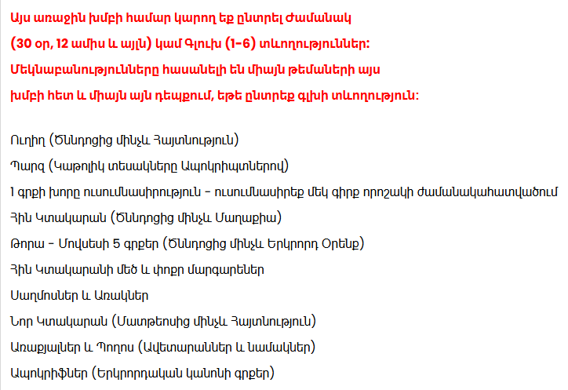
Թեմաները շարունակվում են
Թեմաները բաժանվում են չորս խմբի՝ հիմնվելով տեւողության (ընթերցանության տեւողության) եւ հաճախականության (շաբաթական քանի օր եք կարդում) ճկունության վրա։
  Խումբ 1 - Այս առաջին խմբի համար կարող եք ընտրել Ժամանակը (30 օր, 12 ամիս եւ այլն) կամ 1-6 գլուխ օրական ընթերցանության օրվա տեւողությունը
Մեկնաբանությունները հասանելի են միայն թեմաների այս խմբով եւ միայն այն դեպքում, եթե ընտրում եք գլուխի տեւողությունը։

Slide 22
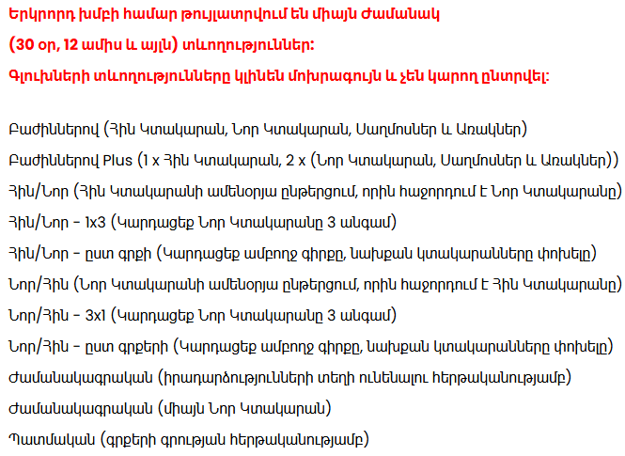
Թեմաները շարունակվում են
Խումբ 2 - Երկրորդ խմբի համար թույլատրվում է միայն Ժամկետ (30 օր, 12 ամիս եւ այլն) տեւողությունը:
  Գլուխների տեւողությունը կլինի մոխրագույն եւ անընտրելի։
Մեկնաբանությունները հասանելի չեն այս խմբի հետ

Slide 23
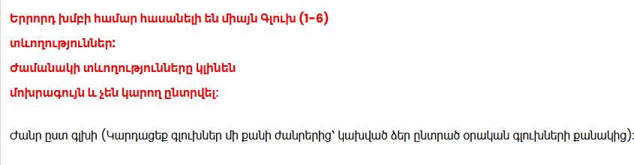
Թեմաները շարունակվում են
Խումբ 3 - Երրորդ խմբի համար հասանելի են միայն 1-6 գլուխների տեւողությունը:
  Ժամանակի տեւողությունը կլինի մոխրագույն եւ անընտրելի։
Մեկնաբանությունները հասանելի չեն այս խմբի հետ

Slide 24
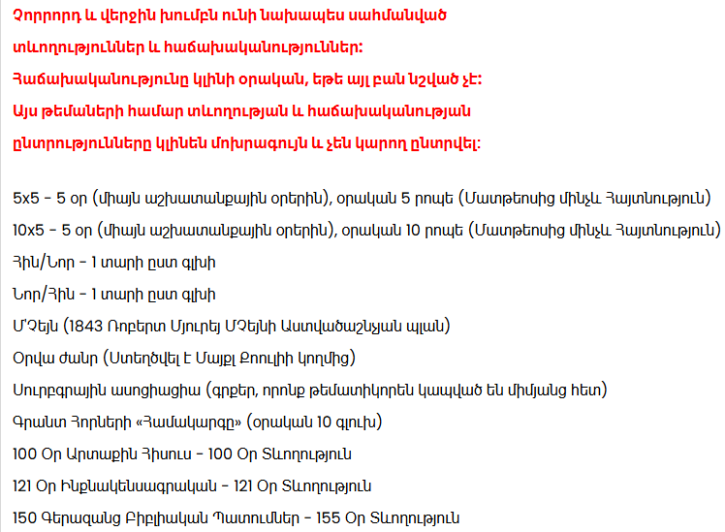
Թեմաները շարունակվում են
Խումբ 4 - Չորրորդ եւ վերջին խմբերն ունեն նախապես սահմանված տեւողություններ եւ հաճախականություններ:
  Այս թեմաներն ունեն ամենօրյա հաճախականություն, եթե այլ բան նշված չէ։
  Այս թեմաների համար տեւողությունը եւ հաճախականության ընտրությունը կլինեն մոխրագույն եւ անընտրելի։
Սա միայն մասնակի ցուցակ է
Մեկնաբանությունները հասանելի չեն այս խմբի հետ

Slide 25
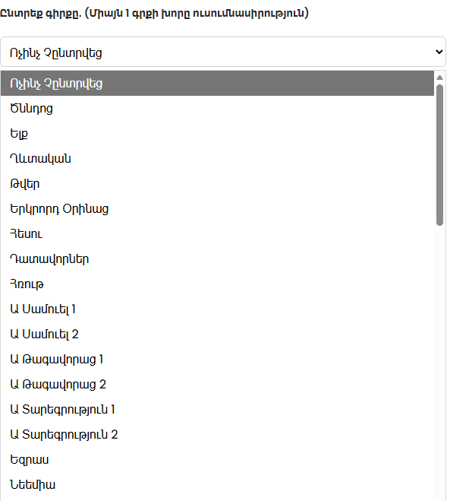
Եթե ընտրել եք 1 Book Deep Dive թեման, ընտրեք գիրք։ Հակառակ դեպքում այս տարբերակը կկողպվի
Ապոկրիֆ գրքերը ցուցակում ընդգրկված չեն։ Միայն Ծննդոցից մինչեւ Հայտնություն
Կարելի է ընտրել միայն մեկ գիրք
Առկա գրքերը կախված են ձեր տարբերակից
  Էկրանը բավականաչափ խելացի չէ, որ կարողանա իմանալ յուրաքանչյուր տարբերակում առկա գրքերը։
  Ձեզանից է կախված ընտրել գիրքը, որը հասանելի է Ձեր ընտրած տարբերակով
    Այսպիսով, օրինակ, եթե ընտրել եք Միայն Նոր Կտակարանի տարբերակը, այստեղ մի ընտրեք Ծննդոց

Slide 26
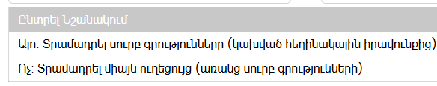
Ներառեք սուրբ գրությունները
Այս ընտրությունը հասանելի է միայն հեղինակային իրավունքով պաշտպանված տարբերակների համար
Ընտրել միջեւ
  Այո։ Սուրբ Գիրքը – Ներառեք սուրբ գրությունները ձեր ընթերցանության պլանում
  Ոչ. Միայն ուղեցույց տրամադրեք – Մի ներառեք սուրբ գրությունները
    Այս տարբերակը ներառում է միայն օրական վերնագրերը (հասանելի է pdf աղյուսակի ձեւաչափով)
    Այս տարբերակը նախատեսված է նրանց համար, ովքեր ցանկանում են օգտագործել Աստվածաշնչի իրենց տպագիր օրինակը կամ Աստվածաշնչի տպագիր տարբերակները՝ ներկայիս հեղինակային իրավունքի ներքո

Slide 27
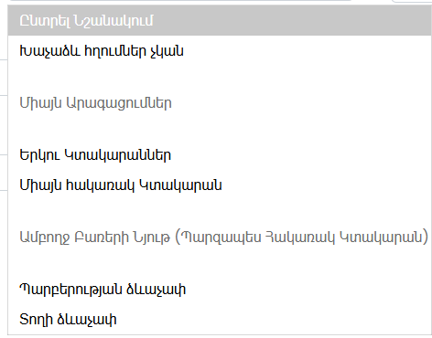
Ընտրեք խաչաձեւ հղումները ներառելու համար
Օրինակների համար տե՛ս հետեւյալ էջերը
Ընտրեք հապավումների եւ սուրբգրային խաչաձեւ հղումների միջեւ
  Ամբողջական հատվածի տեքստի համար WBP-ն առաջարկում է Նոր Կտակարանի հղումներ Հին Կտակարանի հատվածների համար եւ հակառակը։
  Հապավումների համար WBP-ն առաջարկում է բոլոր խաչաձեւ հղումները կամ Նոր Կտակարանի հղումները Հին Կտակարանի հատվածների համար եւ հակառակը։
Խաչաձեւ հղումները հասանելի չեն հեղինակային իրավունքով պաշտպանված տարբերակների համար։
Սուրբ Գիրքը պետք է լինի Այո։
Եթե դուք ընտրում եք ունենալ խաչաձեւ հղումներ, պարբերության/հատվածի ընտրությունը կկողպվի
  Աշխատում է միայն հատվածի ձեւաչափով։
Google AI - Աստվածաշնչի խաչաձեւ հղումը գրառում է, որը ընթերցողին ուղղորդում է դեպի Աստվածաշնչի մեկ այլ հատված կամ հատված՝ կապված թեմայով, բառով կամ գաղափարով՝ օգնելով կապել սուրբ գրության տարբեր մասերը եւ բարելավել հասկացողությունը։ Այս հղումները կապում են հարակից հասկացություններ, մարգարեություններ եւ իրադարձություններ՝ թույլ տալով մի հատված լույս սփռել մյուսի վրա։

Slide 28


Ներառել խաչաձեւ հղում – հապավումի օրինակներ
Օրինակ 1 – Բոլոր հապավումները։ Այս օրինակում կան Հին Կտակարանի եւ Նոր Կտակարանի հղումներ
Օրինակ 2 – Միայն հակառակ Կտակարանի հապավումը։ Այս օրինակում կան միայն Հին Կտակարանի հղումները։

Slide 29


Ներառել խաչաձեւ հղում – ամբողջական տեքստի օրինակներ
Օրինակ 3 – Ամբողջական հատվածների խաչաձեւ հղումներ։ Այս օրինակում պարբերության ձեւաչափով կան միայն Հին Կտակարանի հղումներ
Օրինակ 4 – Ամբողջական հատվածների խաչաձեւ հղումներ։ Այս օրինակում կան միայն Հին Կտակարանի հղումները հատվածի ձեւաչափով

Slide 30
Ընթերցանության տեւողությունը
Ընտրեք ժամանակի եւ գլուխների տեւողությունը
  Ընտրեք 30 օր կամ 3 տարի տեւողությամբ:
  Կամ ընտրեք օրական 1-6 գլուխներից
    Գլուխների տեւողությունը կախված է ձեր ընտրած թարգմանությունից։ Միջին հաշվով 66 գրքերի Աստվածաշնչում կա 1189 գլուխ
      1 գլուխ մեկ օրում = 1189 օր = 3.27 տարի (3 տարի, 3 ամիս)
      2 գլուխ մեկ օրում = 595 օր = 1.63 տարի (1 տարի, 7 1/2 ամիս)
      3 գլուխ մեկ օրում = 396 օր = 1.1 տարի (1 տարի, 1 ամիս)
      4 գլուխ մեկ օրում = 297 օր = 0,81 տարի (10 ամիս)
      5 գլուխ մեկ օրում = 237 օր = 0.65 տարի (8 ամիս)
      6 գլուխ մեկ օրում = 198 օր = 0,54 տարի (6 1/2 ամիս)
  Կամ ընտրեք Custom, եթե ցանկանում եք ընտրել ձեր սեփական սկիզբը եւ ավարտի ամսաթիվը
  Մեկնաբանությունները հասանելի են միայն գլուխների տեւողությամբ
  Հնարավոր տեւողության ընտրությունը կախված է ընտրած տեսաձեւից

Slide 31
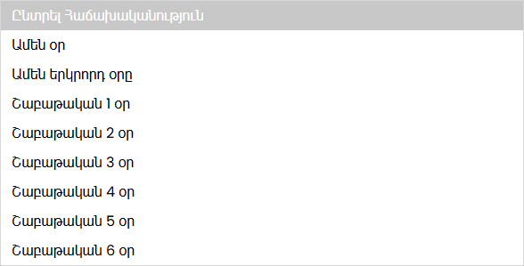
Ընտրել ընթերցանության հաճախականությունը
Ընտրեք՝
  Ամեն օր
  Ամեն օր
  Շաբաթվա 1-6 օր
    Սրանք կլինեն անընդմեջ օրեր
      Եթե ընտրեք շաբաթական 3 օր, ապա կկարդաք երեք օր ուղիղ եւ կունենաք 4 օր արձակուրդ

Slide 32
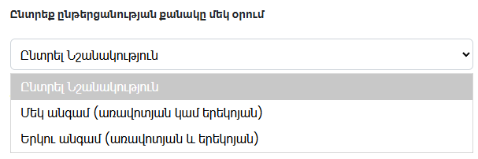
Ընտրեք ընթերցումները մեկ օրում
Ընտրեք՝
  Օրական մեկ անգամ (առավոտյան կամ երեկոյան)
  Օրական երկու անգամ (առավոտյան եւ երեկոյան)
    Ամենօրյա ընթերցանությունը հավասարապես կբաշխվի AM եւ PM միջեւ

Slide 33
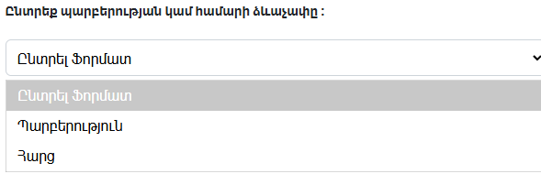


Ընտրեք պարբերության կամ հատվածի ձեւաչափը
Պարբերության օրինակ
Հատվածի օրինակ
Եթե ընտրում եք խաչաձեւ հղումներ ունենալ, հատվածի ձեւաչափը ավտոմատ կերպով կընտրվի

Slide 34

Ներառել մեկնաբանություն - Ընտրեք գլուխ առ գլուխ մեկնաբանություն, որը պետք է ներառվի ձեր ծրագրում:
Մեկնաբանությունները խմբավորված են այբբենական կարգով՝ ըստ լեզվի
Ընտրեք 155 մեկնաբանություններից 15 լեզուներով
  Սա ընտրովի է։ Եթե մեկնաբանություն չեք ցանկանում, թողեք որպես None
Գլուխ առ գլուխ մեկնաբանությունները հասանելի են միայն թեմաների առաջին խմբով եւ միայն այն դեպքում, եթե ընտրեք գլուխի տեւողությունը

Slide 35
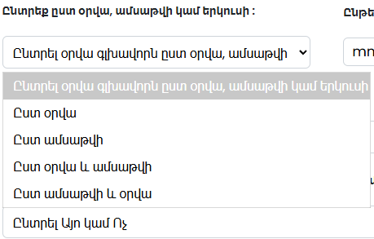
Ընտրեք ամենօրյա էջագլուխները՝ ըստ օրվա, ամսաթվի կամ երկուսի
Ըստ օրվա – Օրինակ – Օր 1, Օր 2 եւ այլն:
Ըստ ամսաթվի – օրինակ – հունվարի 1, հունվարի 2 եւ այլն:
Ըստ օրվա եւ ամսաթվի – Վերնագիրը ցույց կտա երկուսն էլ առաջին օրը
Ըստ ամսաթվի եւ օրվա - Վերնագիրը ցույց կտա երկուսն էլ Ամսաթիվը առաջինը

Slide 36
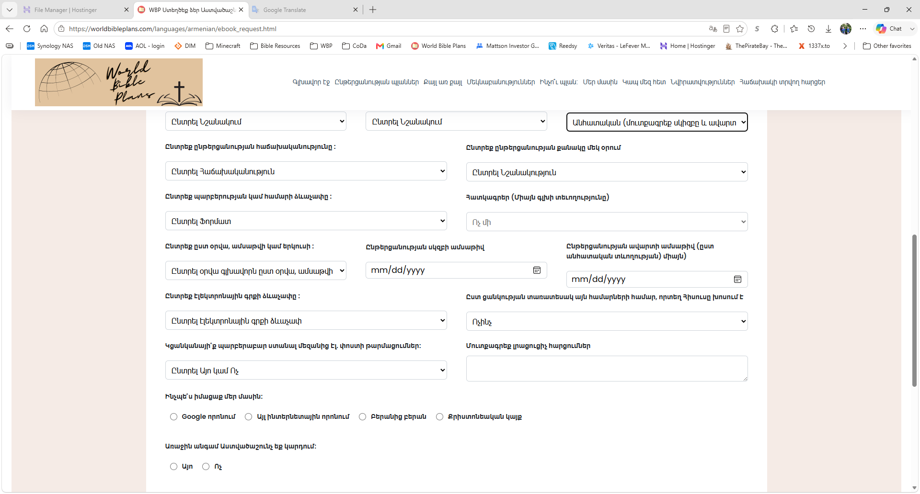


Սեղմեք օրացույցի վրա՝ ընթերցանության սկիզբը ընտրելու համար: Եթե ընտրել եք Ընտելական տեւողություն, ընտրեք ընթերցանության ավարտի ամսաթիվը:
Բաց թողեք այս քայլը, եթե նախորդ քայլում որոշել եք կարդալ By Day
Մուտքագրեք արժեք միայն այն դեպքում, եթե ընտրել եք Custom Duration
Ընթերցանության ավարտի ամսաթիվը անընտրելի կլինի, եթե Տեւողությունը իջնող ներքում ընտրեք Ընտելական տեւողություն

Slide 37
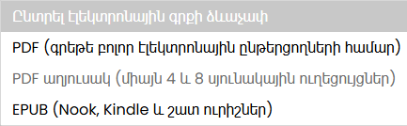
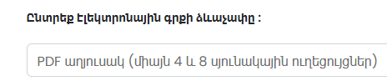
Ընտրեք էլեկտրոնային գրքի ձեւաչափը
Եթե ներառում եք սուրբ գրություններ, ընտրեք PDF-ի եւ Epub-ի միջեւ
Եթե ձեր տարբերակը հեղինակային իրավունքով պաշտպանված է, կամ եթե դուք ընտրել եք ուղեցույց, այս ընտրությունը կկողպվի PDF աղյուսակով որպես լռելյայն
Ընտրելի է միայն այն դեպքում, եթե Ներառել սուրբ գրությունները այո
Ձեր ընտրությունը կախված է այն էլեկտրոնային ընթերցողից, որը ցանկանում եք օգտագործել:
  PDF – Ունիվերսալ ձեւաչափ, որն օգտագործվում է վեբ բրաուզերների եւ շատ այլ էլեկտրոնային ընթերցողների կողմից
  EPUB - Այս ընտրությունը օգտագործվում է Բարնս եւ Նոբլ Նուք հավելվածում, Amazon Kindle հավելվածում եւ էլեկտրոնային ընթերցողների հավելվածների մեծ մասում
    EPUB էլեկտրոնային գրքի ֆայլը զգալիորեն փոքր է չափերով
Դուք կարող եք ընտրել դրանցից միայն մեկը։ Եթե ցանկանում եք ունենալ ձեր ընթերցանության պլանը այլ ձեւաչափով (օրինակ՝ txt, docx, mobi եւ այլն), տեղեկացրեք մեզ Մուտքագրեք ցանկացած հավելյալ հարցումներ այստեղ տեքստային վանդակում եւ մենք կփորձենք հարմարեցնել։

Slide 38
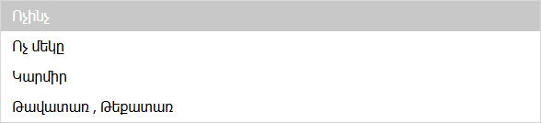
Ընտրովի տառատեսակ հատվածների համար, որտեղ խոսում է Հիսուսը
Ամբողջ հատվածը, որտեղ խոսում է Հիսուսը, կարող է լինել կարմիր կամ թավ, շեղ տառատեսակով։
  Շրջանցեք այս ընտրումը կամ ընտրեք Ոչ մեկը՝ լռելյայն տառատեսակն օգտագործելու համար
Այս տարբերակը հասանելի է միայն այն դեպքում, եթե դուք ներառում եք Սուրբ Գիրք
Խաչաձեւ հղումների տեքստը բացառված է ընտրովի տառատեսակներից

Slide 39
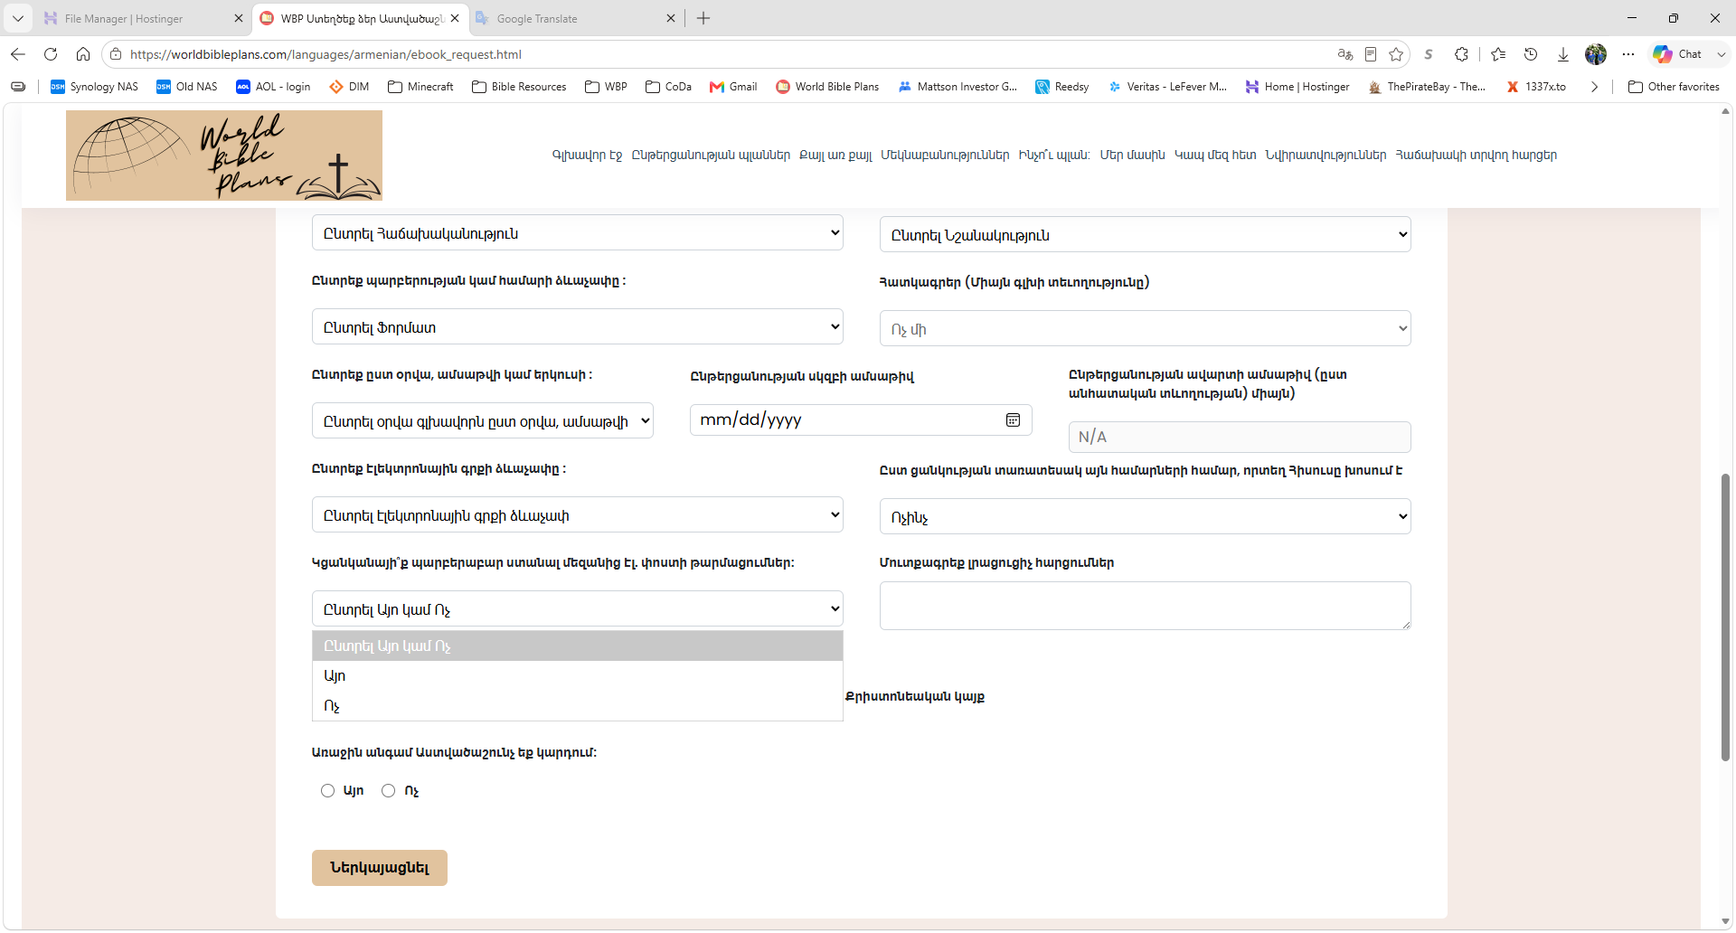
Ընտրեք Ոչ, եթե ցանկանում եք ապագայում չստանալ նամակներ WBP-ից

Slide 40
Ըստ ցանկության՝ մուտքագրեք ցանկացած լրացուցիչ հարցում այստեղ
Դուք կարող եք կատարել ցանկացած լրացուցիչ հարցում ազատ ձեւի տեքստային վանդակում:
Օրինակ, դուք կարող եք ցանկանալ ձեր ընթերցանության պլանը մի քանի ձեւաչափերով կամ այլ ձեւաչափով, քան նշված է։ Մենք կբավարարենք ցանկացած խնդրանք, եթե կարող ենք։
Դուք կարող եք խառնել եւ համընկնել։ Օրինակ՝ մի տարբերակից ընտրեք Հին Կտակարանը, իսկ մյուսից՝ Նոր Կտակարանը։This can be done via the additional request or send us a note from our Contact Us page
  Այսպիսի խնդրանքը մի քիչ ավելի երկար կպահանջի մեր կողմից մշակելու համար

Slide 41
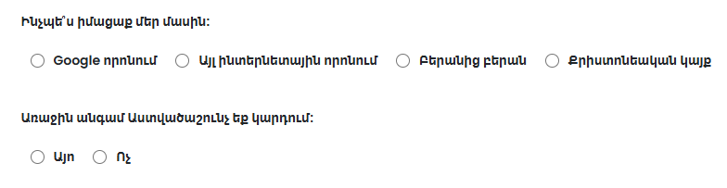
Խնդրում ենք տեղեկացնել մեզ, թե ինչպես եք լսել մեր մասին, եւ եթե սա առաջին անգամն է, որ կարդում եք Աստվածաշունչը
Այս տեղեկատվությունը կօգնի մեզ հասնել հնարավորինս շատ մարդկանց

Slide 42
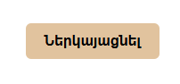
Սեղմեք Ներկայացնել
Եթե Դուք լրացրել եք ձեւն ամբողջությամբ՝ առանց պարտադիր ընտրությունը բաց թողնելու, ապա Դուք կուղղորդվեք դեպի հաստատման էջ
Եթե բաց եք թողել ընտրությունը, ձեզ կհուշվի լրացնել դաշտը կամ կատարել ընտրություն:

Slide 43
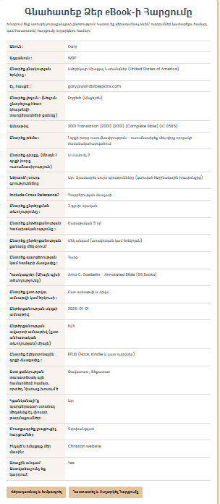
Հաստատման էջ

Slide 44
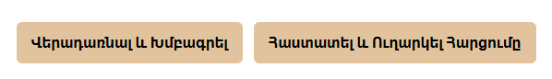
Հաստատման էջը շարունակվում է
Եթե դուք գոհ եք ձեր ընտրությունից, ապա սեղմեք Հաստատել եւ Ուղարկել հարցումը
Եթե ոչ, կարող եք վերադառնալ եւ խմբագրել

Slide 45
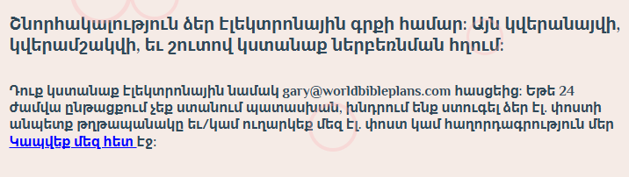
Հաջող ներկայացման էջը
Շատ կարեւոր է, որ դուք gary@worldbibleplans.com ավելացնեք ձեր անվտանգ ուղարկողների ցուցակում
  Հակառակ դեպքում ձեր կցորդը կամ հղումը կարող է հայտնվել թափոնների կամ սպամի թղթապանակում
Խնդրանքի շրջադարձի ժամանակը 24 ժամից պակաս է, եթե չկան մեղմացնող հանգամանքներ
  Եթե 24 ժամվա ընթացքում gary@worldbibleplans.com-ից նամակ չեք ստանում, ստուգեք ձեր թափոնների կամ սպամի թղթապանակը:
    Եթե դեռեւս մեզանից նամակ չեք ստացել, ուղարկեք մեզ գրություն մեր Կապ մեզ հետ էջից

